Slide 1
Amazon Sales
Data Analyst - Exploratory Data Analysis (EDA)
By Wily Andresen

Slide 2
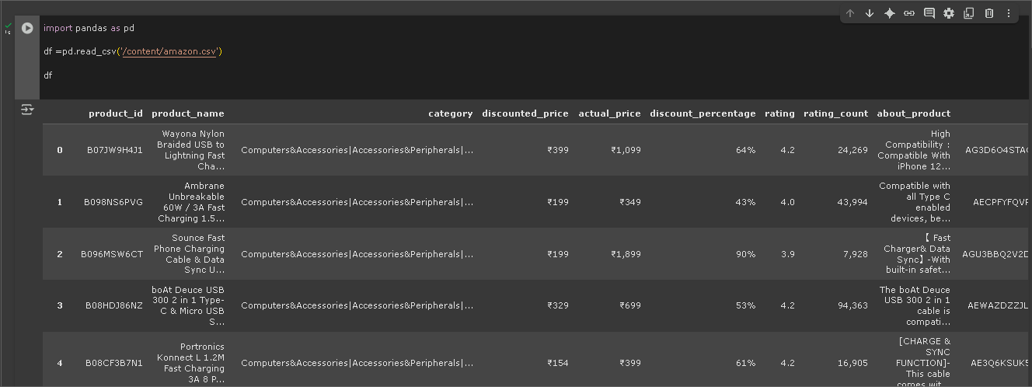
Data set - Amazon Sales (https://www.kaggle.com/datasets/karkavelrajaj/amazon-sales-dataset)
Mengimport library pandas untuk membaca dataset

Slide 3
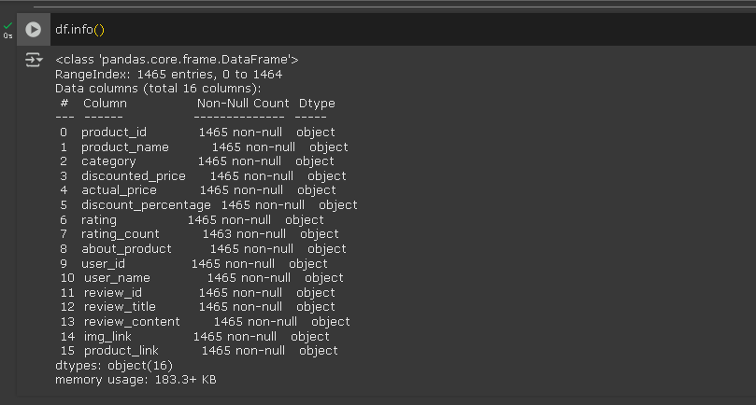
Memahami dengan cepat struktur dan konten DataFrame
Ringkasan Data

Slide 4
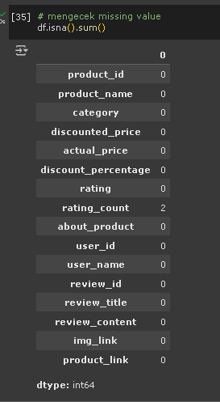
Mengecek Missing Value

Slide 5
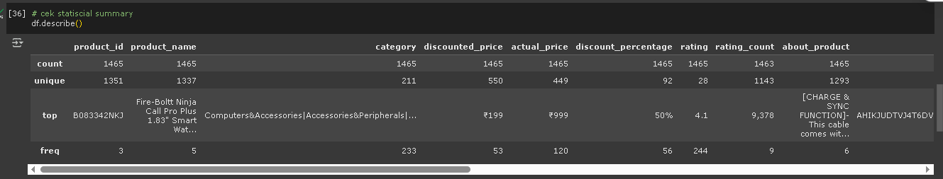
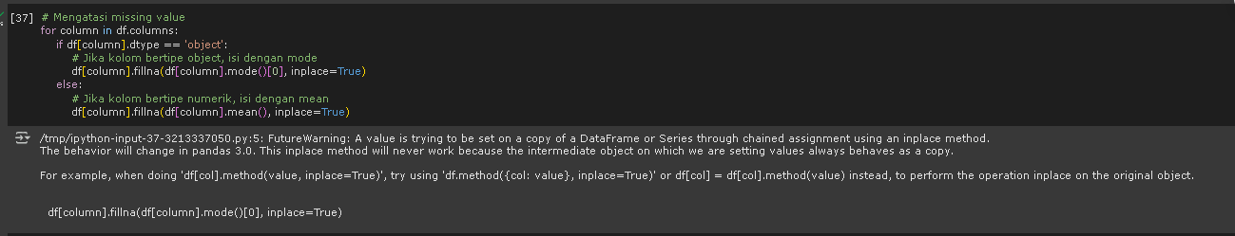
cek statiscial summary
Mengatasi missing value

Slide 6
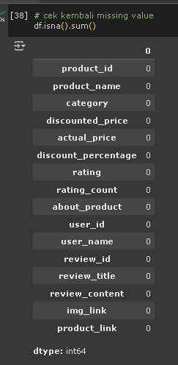
cek kembali missing value

Slide 7
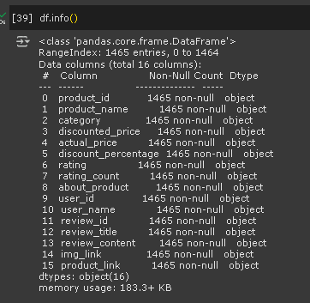
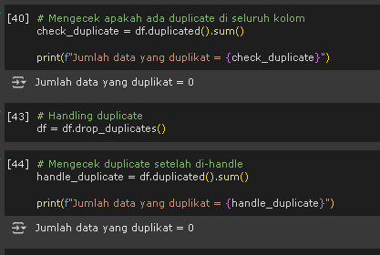
Mengecek apakah ada duplicate di seluruh kolom, Handling duplicate,Mengecek duplicate setelah di-handle

Slide 8
Amazon Sales
Thankyou For Your Attention
By Wily Andresen

